Slide 1



שימוש בכלים דיגיטליים להתמודדות עם שגיאות: מקרה של נקודת פיתול

Slide 2

מצאו מקום משוער של נקודות פיתול.
כיצד קבעתם?
אילו טעויות יכולות לקרות בכיתה?

Slide 3
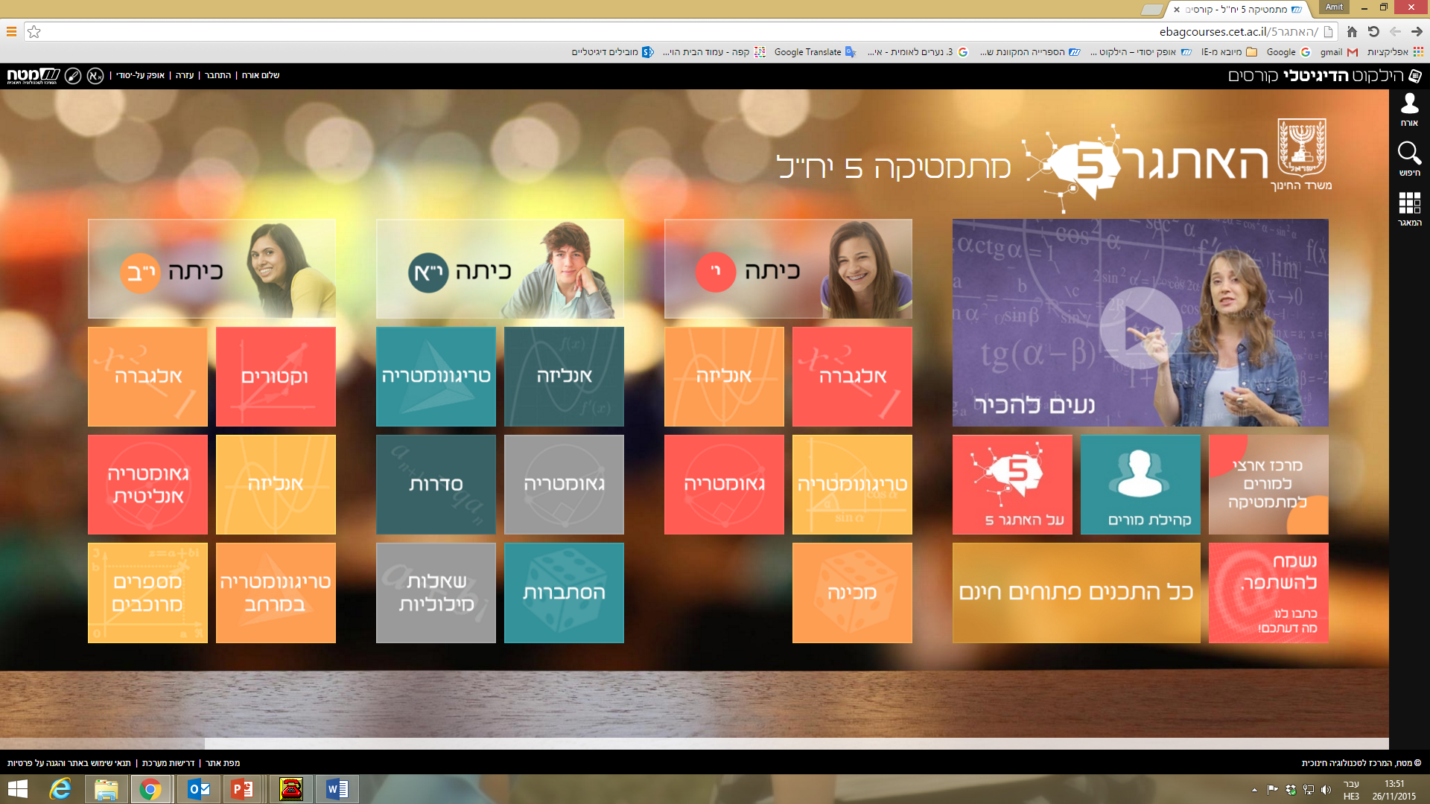

Slide 4
הכלים
      הצעות לשיעור | מצגות
      וידאו להצגת מושגים / רעיונות / יישומים / פתרונות
      מעבדות דינמיות ואינטראקטיביות | Geogebra
      פעילויות לתלמיד | להבהרת הנלמד, להעמקה, לתרגול, ליישום
      ניהול למידה
      פורום להמשך דיון

Slide 5
שאלון: נקודת פיתול ב"אתגר 5"

Slide 6
נקודת פיתול היא נקודה שבה הפונקציה* עוברת מקעירות כלפי מעלה לקעירות כלפי מטה או להפך.
*פונקציות רציפות בנקודה עצמה ובסביבתה כלשהי

Slide 7
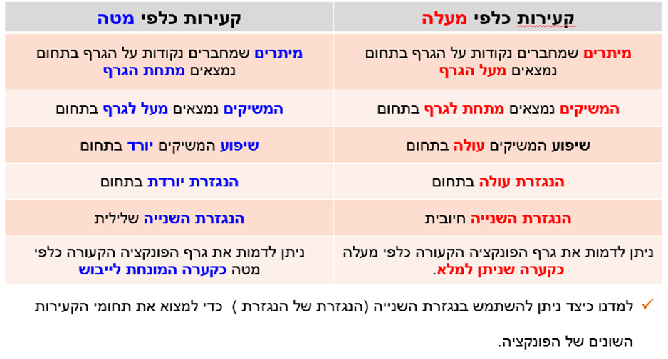

Slide 8
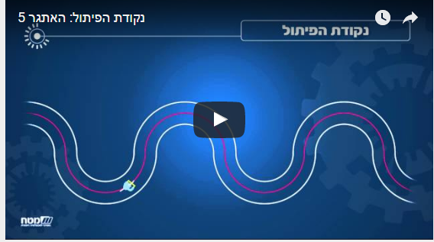
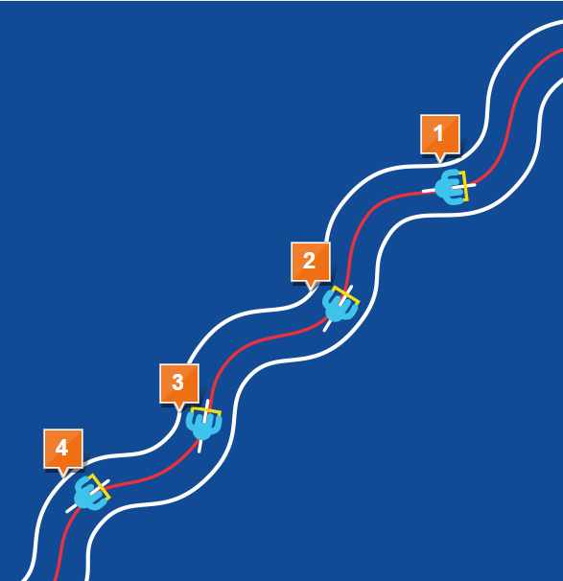
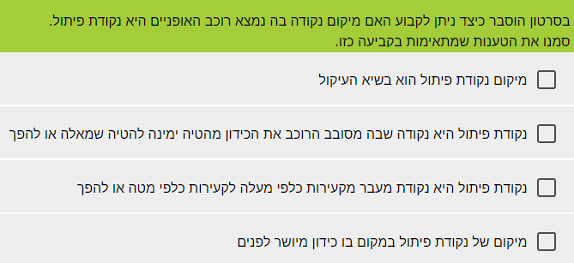
לדוגמה: פיתול ב"שיא העיקול"
בסרטוט שלפניכם מסומן מיקום
של רוכב אופניים ב-4 נקודות על
הכביש המפותל (ממבט מלמעלה).
לגבי כל נקודה קבעו האם היא
נקודת פיתול.
סרט וידאו

Slide 9
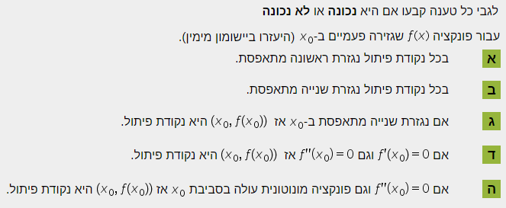

Slide 10
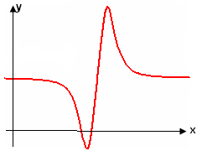
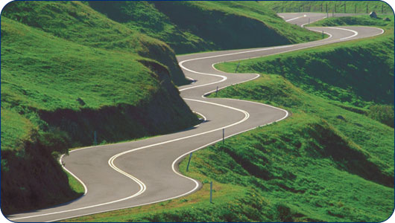
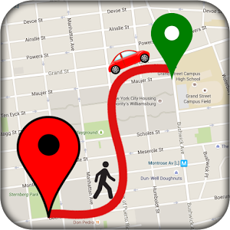
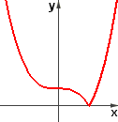
זהו כעת את נקודת הפיתול

Slide 11


אתם מוזמנים להיכנס לאתר "האתגר 5"
תודה רבה
צוות מתמטיקה במטח
www.cet.ac.il/math

Slide 12
תפישות שגויות.... המחקר...
מתי יש נקודת פיתול?
(1)f '(x₀) = 0 וגם מונוטוניות בסביבת x₀ ← נקודת פיתול
(2) f ‘(x₀) = 0 וגם f '' (x₀) = 0 ← נקודת פיתול
(3) f ''(x₀) = 0 וגם מונוטוניות בסביבת x₀ ← נקודת פיתול
(4) ← f ''(x₀)=0 נקודת פיתול
מתי אין נקודת פיתול?
(5) תפישה ויזואלית: פיתול אופקי
(6) תפישה ויזואלית: פסאודו פיתול בשיא העיקול
(7) אין גזירות ← אין נקודת פיתול
(8) לא תיתכן נקודת פיתול שהיא גם נקודת קיצון
(9) f ''(x₀) ≠ 0 ← אין נקודת פיתול
(10) f ''(x₀)=0 וגם f '''(x₀)=0 ← אין נקודת פיתול
מתוך עבודת הדוקטורט של רגינה אובודנקו (2016)
בהנחיה של פרופ' פסיה צמיר (אוניברסיטת תל אביב)

Slide 13
מהן המקורות האפשריים לדימויים אלה?
ידע מתמטי קודם....
" צריך לגזור, להשוות לאפס, ואז לבנות טבלה. אם יש עלייה-ירידה או ירידה-עלייה [אז] יש קיצון, ואם הפונקציה ממשיכה לעלות או לרדת [אז] פיתול "
  " אםf ''=0 אזי הנקודה לא מינימום ולא מקסימום, ולכן היא נקודת פיתול "
"גזרתי את הפונקציה לפי תחומים. הנגזרת השנייה מתאפסת ב-x=0 ומשנה סימן סביב .x=0 לכן זוהי נקודת פיתול"
ניסיון מחיי היומיום....
"אני מדמיין שאני נוהג בכביש מתעקל. הנקודה שבה אני צריך
לסובב את ההגה אבל עדיין לשמור על הכיוון היא נקודת פיתול
במשמעות הגרפית...".
מתוך עבודת הדוקטורט של רגינה אובודנקו (2016)
בהנחיה של פרופ' פסיה צמיר (אוניברסיטת תל אביב)

Slide 14
שאלות למחשבה...
1. מהן "מטלות טובות" לחשיפת דימויי מושגים מתמטיים?
2. כיצד לטפל בשגיאות?
מהי מטלה הבאה...?
באיזה ייצוג נשתמש...?
מהי כוחה של טכנולוגיה...?

